Slide 1
Методическое объединение музыкальных руководителей Северного округа
г. Оренбурга

Slide 2
Музыка развивает духовные силы ребёнка, его творческую активность. Жизнь детей без музыки невозможна, как невозможна без игры и без сказки.
/Сухомлинский Василий Александрович/

Slide 3
Цель методического объединения 2023-2024 уч.г.:
совершенствование педагогической деятельности музыкального руководителя, через развитие профессиональных компетенций, повышение творческого роста и самореализации для обеспечения качества обучения и воспитания дошкольников в рамках реализации ФГОС и ФОП ДО

Slide 4
Тема МО № 1 (ноябрь, 2023 г.):
«Реализация Федеральной образовательной программы дошкольного образования в деятельности музыкального руководителя»

Slide 5
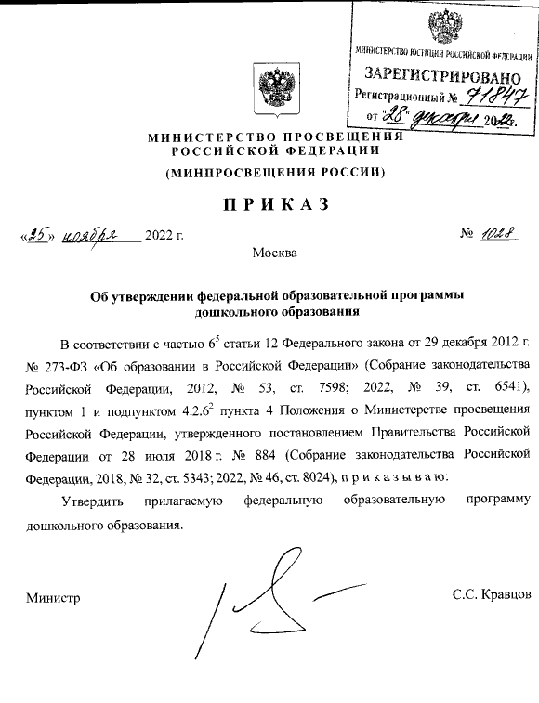

Slide 6
План методического объединения № 1:
1. Содержательный раздел образовательной программы. Художественно-эстетическое развитие (музыкальная деятельность).
/ МДОАУ № 141 Котова Наталья Павловна/
2. Из опыта работы. Авторская программа «Виртуальный концертный зал»
/МДОАУ № 45 Ежелева Валентина Александровна/
3.«Образовательные и культурные практики в музыкальной деятельности дошкольников»
/МДОАУ №180 Недыхалова Любовь Алексеевна/
4.«Организации РППС в работе музыкального руководителя с учётом ФГОС и ФОП»
/МДОАУ № 182 Петрова Екатерина Сергеевна/
5. «Современные формы взаимодействия музыкального руководителя с семьями в духе партнёрства»
/МДОАУ №32 Щёголева Ирина Викторовна/
6. «Музыкальная деятельность как средство коррекции в развитии детей дошкольного возраста имеющие нарушения развития»
/МДОАУ № 110/2 Горловицкая Флюра Алексеевна/
7. Рефлексия (обратная связь) «Мастерская Орфея».
8. Решение методического объединения.
/Руководитель МО Рыжикова Елена Викторовна. МДОАУ №114/

Slide 7
Содержательный раздел образовательной программы. Художественно-эстетическое развитие (музыкальная деятельность). / МДОАУ № 141 Котова Наталья Павловна/

Slide 8
Из опыта работы. Авторская программа «Виртуальный концертный зал»
/МДОАУ № 45 Ежелева Валентина Александровна/

Slide 9
«Образовательные и культурные практики в музыкальной деятельности дошкольников»
/МДОАУ №180
Недыхалова Любовь Алексеевна/

Slide 10
«Организации РППС в работе музыкального руководителя с учётом ФГОС и ФОП»
/МДОАУ № 182
Петрова Екатерина Сергеевна/

Slide 11
«Современные формы взаимодействия музыкального руководителя с семьями в духе партнёрства»
/МДОАУ №32
Щёголева Ирина Викторовна/

Slide 12
«Музыкальная деятельность как средство коррекции в развитии детей дошкольного возраста имеющие нарушения развития»
/Горловицкая Флюра Алексеевна
МДОАУ № 110/2/

Slide 13
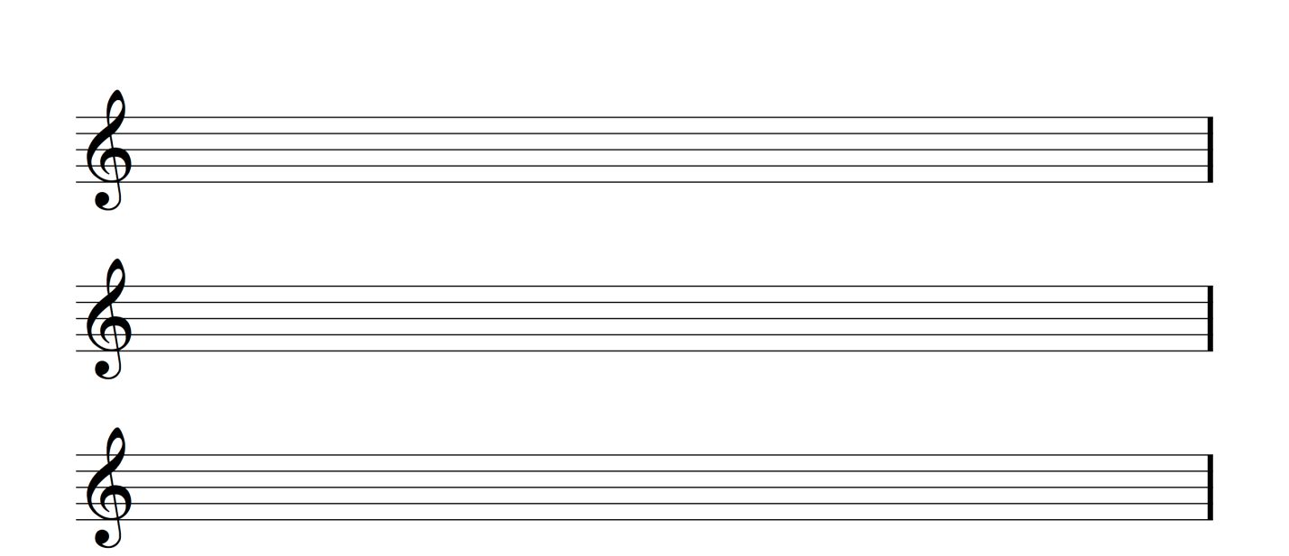
Рефлексия (обратная связь)
«Мастерская Орфея»

Slide 14
Решение методического объединения.
1.Внедрение ФОП ДО в образовательную практику в рамках образовательной области художественно-эстетическое развитие (музыкальная деятельность).
Срок: постоянно
Ответственные: музыкальные руководители, зам. зав. ВО и МР.
2.Повышать профессиональное мастерство музыкальных руководителей, через диссеминацию педагогического опыта работы и участия в конкурсах профессионального мастерства.
Срок: постоянно
Ответственные: музыкальные руководители, зам. зав. ВО и МР.
3. Применять в педагогической деятельности опыт коллег.
Срок: постоянно
Ответственные: музыкальные руководители.
4. Домашнее задание: Составить конспект музыкального занятия с использованием инновационных технологий на тему «Сказочное путешествие в мир музыки»
Срок: выслать на электронную почту mrukovoditeli@bk.ru
до 9.02.2024г.
Ответственные: музыкальные руководители

